Slide 1
Scode
0227

Slide 2


Scode | 사용자 인터페이스 레이아웃
 | 프로젝트 : 실습프로그램 개선 |  | 단계 : 설계
 | 기능 : 로그인 | 버전 : 0.1 | 작성일자: 180316
업무영역 | 설계
화면 ID
파일명
화면 유형 | 메인
시스템 명 | 실습프로그램 개선 | Category | 로그인
Scode
Description
1 | 아이디 비밀번호로 로그인
2 | 틀리면 실패 창 띄움
3 | 성공시 메인으로 이동
4
아이디
로그인
비밀번호
등록되지 않은 유저입니다.
X
확 인

Slide 3
Scode | 사용자 인터페이스 레이아웃
 | 프로젝트 : 실습프로그램 개선 |  | 단계 : 설계
 | 기능 : 메인 | 버전 : 0.1 | 작성일자: 180316
업무영역 | 설계
화면 ID
파일명
화면 유형 | 메인
시스템 명 | 실습프로그램 개선 | Category | 과제선택(학생)
Scode
Description
1 | 학생의 과제 선택창
2 | 드롭박스로 과제선택
3 | 과제 선택을하면 차시마다 과제가 나옴 결과보기와 과제하기 클릭시 이동
4 | 현재 진행중인 과제 확인 이동 가능
로그아웃
안녕하세요! Scode 님
현재 진행중인 과제
과목선택
빅데이터 5주차 과제
1주차 과제
100점
결과보기
스마트IOT 프로젝트
결과보기
2주차 과제
100점
콘텐츠IOT 4주차 과제
결과보기
3주차 과제
100점
4주차 과제
과제하기
7월7일까지

Slide 4
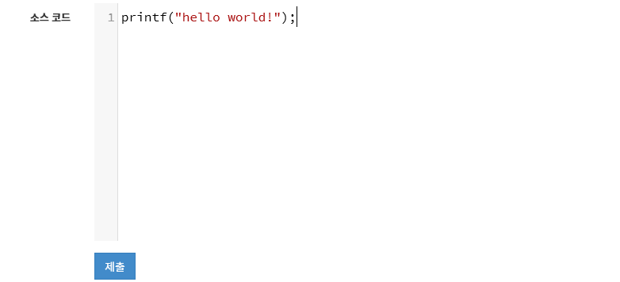
Scode | 사용자 인터페이스 레이아웃
 | 프로젝트 : 실습프로그램 개선 |  | 단계 : 설계
 | 기능 : 메인 | 버전 : 0.1 | 작성일자: 180316
업무영역 | 설계
화면 ID
파일명
화면 유형 | 메인
시스템 명 | 실습프로그램 개선 | Category | 과제 창(학생)
Scode
Description
1 | 학생이 과제를 할 때의 화면
2 | 문제 설명을 보고 코딩을 한 후 제출을 함
3
4
로그아웃
안녕하세요! Scode 님
빅데이터 캡스톤 4주차 과제
문제설명
뒤로
제출하기

Slide 5
Scode | 사용자 인터페이스 레이아웃
 | 프로젝트 : 실습프로그램 개선 |  | 단계 : 설계
 | 기능 : 메인 | 버전 : 0.1 | 작성일자: 180316
업무영역 | 설계
화면 ID
파일명
화면 유형 | 메인
시스템 명 | 실습프로그램 개선 | Category | 과목선택(교수)
Scode
Description
1 | 교수 과제 선택창
2 | 더블 클릭시 이동
3
4
로그아웃
안녕하세요! Scode 님
빅데이터A
빅데이터B
빅데이터C
빅데이터D
빅데이터 캡스톤디자인
빅데이터 응용
뒤로

Slide 6
Scode | 사용자 인터페이스 레이아웃
 | 프로젝트 : 실습프로그램 개선 |  | 단계 : 설계
 | 기능 : 메인 | 버전 : 0.1 | 작성일자: 180316
업무영역 | 설계
화면 ID
파일명
화면 유형 | 메인
시스템 명 | 실습프로그램 개선 | Category | 과제선택(교수)
Scode
Description
1 | 교수는 자신이 올린 과제의 결과를 차시를 선택하여 볼 수 있음
2 | 과제 등록을 하면 과제 등록창으로 넘어감
3 | 자신이 올린 과제를 미리보기 할 수 있음
4 | 자신이 올린 과제를 수정할 수 있음
5 | 과목환경설정창에서 과목 환경설정 가능
과목 환경설정
로그아웃
안녕하세요! Scode 님
빅데이터 캡스톤
1주차 과제
결과보기
6월 7일
1주차 과제
C 언어를 사용 하여 구구단을 만드시오.
제출기한 7월7일까지
반드시 pdf파일로 주석달고 정리해서 제출할 것!
2주차 과제
결과보기
6월 8일
3주차 과제
결과보기
6월 9일
4주차 과제
결과보기
6월 10일
과제등록
뒤로

Slide 7
Scode | 사용자 인터페이스 레이아웃
 | 프로젝트 : 실습프로그램 개선 |  | 단계 : 설계
 | 기능 : 메인 | 버전 : 0.1 | 작성일자: 180316
업무영역 | 설계
화면 ID
파일명
화면 유형 | 메인
시스템 명 | 실습프로그램 개선 | Category | 과제등록&수정(교수)
Scode
Description
1 | 과제 등록을 할 수 있음
2
3
4
로그아웃
안녕하세요! Scode 님
빅데이터 캡스톤 4주차 과제
문제
설명
과제 등록
언어선택
뒤로
등록하기

Slide 8
Scode | 사용자 인터페이스 레이아웃
 | 프로젝트 : 실습프로그램 개선 |  | 단계 : 설계
 | 기능 : 메인 | 버전 : 0.1 | 작성일자: 180316
업무영역 | 설계
화면 ID
파일명
화면 유형 | 메인
시스템 명 | 실습프로그램 개선 | Category | 결과보기(교수)
Scode
Description
1 | 학생 마다 과제를 어떻게 풀었는지 내용을 볼 수 있음
2 | 채점은 채점시스템으로 인해 자동 채점 됨
3
4
로그아웃
안녕하세요! Scode 님
빅데이터 캡스톤 4주차 과제
학생 | 점수
노진구 | 80
비실이 | 90
퉁퉁이 | 100
스펀지밥 | 85
별가 | 95
도라에몽 | 80
징징이 | 90
내용
뒤로

Slide 9
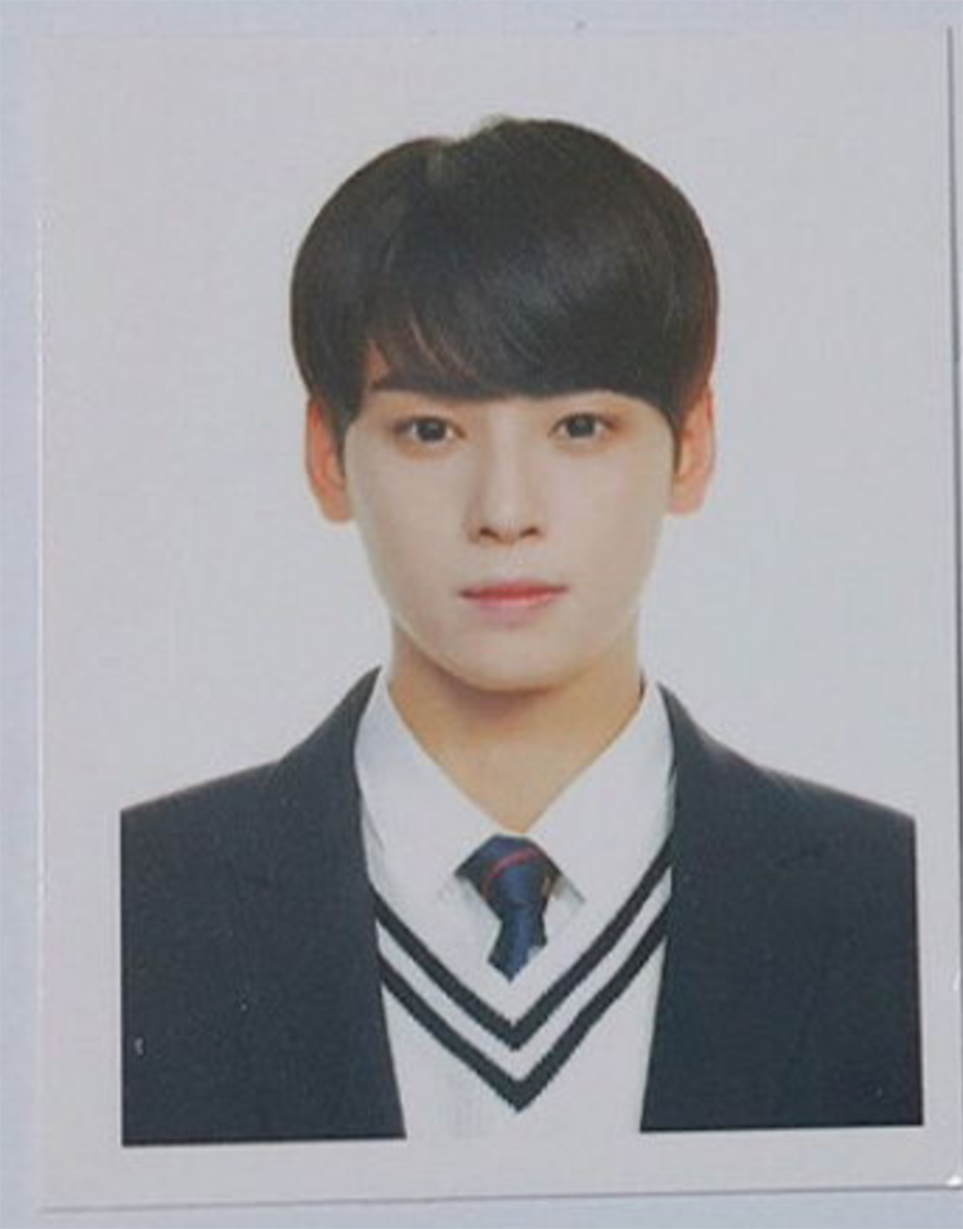
Scode | 사용자 인터페이스 레이아웃
 | 프로젝트 : 실습프로그램 개선 |  | 단계 : 설계
 | 기능 : 메인 | 버전 : 0.1 | 작성일자: 180316
업무영역 | 설계
화면 ID
파일명
화면 유형 | 메인
시스템 명 | 실습프로그램 개선 | Category | 과목 환경설정(교수)
Scode
Description
1 | 교목 환경설정 창
2 | 언어 선택이 목적
3
4
로그아웃
안녕하세요! Scode 님
빅데이터 캡스톤
빅데이터 캡스톤디자인
교수&과목님 정보
언어선택
이원철 교수님
뒤로

